Slide 1
段乐乐 · LELE PORTFOLIO
2026
段乐乐
Operations × AI × Product
From User Insight to Product Experience
Personal Portfolio · 2026
Phone : 13333812985
Mail : 2102454569@qq.com

Slide 2
ABOUT ME
About Me
A marketing student building toward AI × Product Operations
市场营销专业本科 · 目标：互联网 / AI 产品运营方向
INTRODUCTION
Marketing Undergraduate
我具备媒体与互联网业务运营实践经验，曾参与市场运营、新业务及 AI 产品相关项目。同时，我用 AI Coding（Vibe Coding）独立完成从产品想法、需求梳理到 Web Demo 开发与迭代验证，希望进一步向 AI 产品运营、用户运营和增长方向发展。
市场营销专业本科 · 2023-2027
36氪 · 哈啰
市场 / 内容运营 → AI 新业务产品运营
上海应用技术大学 · 市场营销本科 · 2023-2027
AI × Product
Vibe Coding 作品 · 2 个独立上线产品
Operations × AI × Product
2 / 18
Notes:
个人定位：内容与互联网业务运营基础 + 用户洞察 / 产品运营 / AI 工具应用能力的运营新人。
[Sources] 00-求职作品集首页.md；简历（段乐乐-简历-产品运营.docx）。

Slide 3
CAREER JOURNEY
My Career Journey
能力进阶路径：内容 → 用户 → 产品 → AI
2023
2023-2025
2026.01-04
2026.04-07
2026
NOW
Marketing
Campus Content
36氪
哈啰米果
Product Experiments
Operations × AI × Product
市场营销专业
校园公众号 · 内容运营启蒙
专业内容 / 市场运营
用户 / 竞品 / 产品运营
独立产品实践
最终定位：运营新人
从“执行内容”到“洞察用户”，再到“用 AI 把想法变成产品”，能力逐级进阶。
Operations × AI × Product
3 / 18
Notes:
时间线突出能力进阶而非经历罗列。
[Sources] 实习资料库/00-实习经历总览.md；简历。

Slide 4
CAPABILITY MAP
What I Can Do
6 项能力，覆盖内容、用户、产品、数据与 AI
01
02
03
Content
User
Product
内容策划
选题研究
内容优化
用户需求
场景分析
用户反馈
竞品分析
产品价值
优化建议
04
05
06
Operation
Data
AI
项目推进
内容运营
活动执行
数据监测
效果复盘
竞品分析
AI 工具
Vibe Coding
快速产品验证
Content × User × Product × AI
Operations × AI × Product
4 / 18

Slide 5
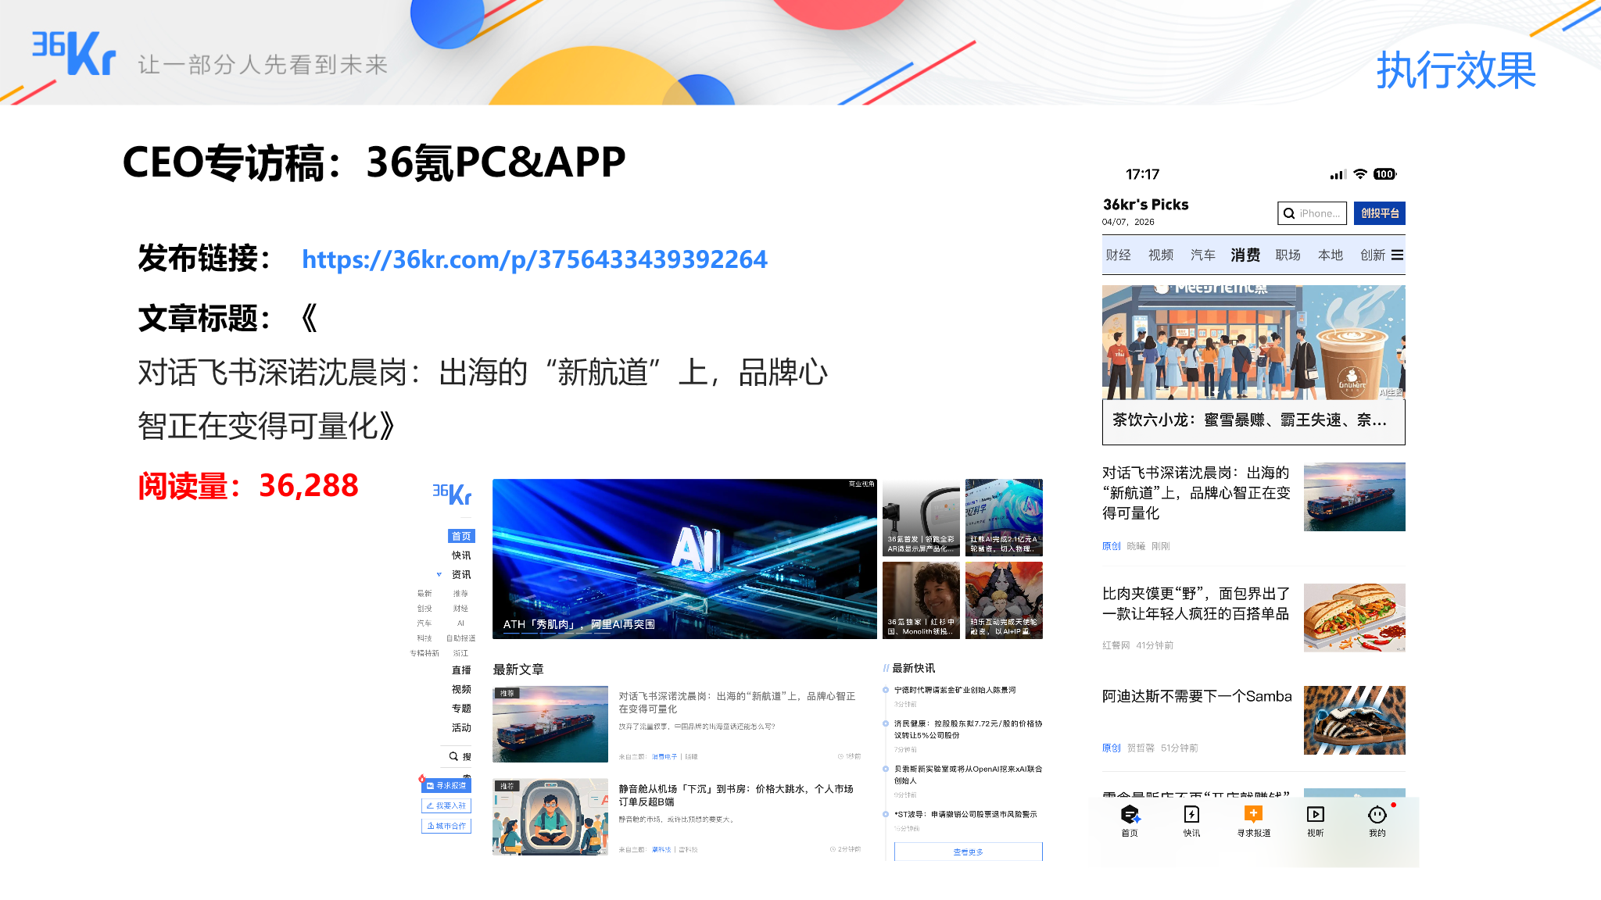
CASE 01
36氪｜市场与内容运营实践
Content Operation / Market Research / Data Analysis
核心观点
在媒体内容场景中，通过选题研究、内容策划与数据复盘，参与提升内容传播与用户触达效率。
2026.01 - 2026.04 · 市场运营实习生 · 营销服务事业部
双碳星物种赛事
客户背调
社群与线索运营
真实项目资料：飞书深诺 × 36氪 专访 + UGC 结案报告
Operations × AI × Product
5 / 18
Notes:
36氪阶段：B 端客户背调、赛事策划、社群与线索运营、结案报告等真实工作资料。
[Sources] 实习交接文档；离职交接清单；飞书深诺&36氪结案报告.pptx。

Slide 6
CASE 01 · BREAKDOWN
From Insight to Content
客户洞察 → 调研 → 策划执行 → 数据复盘
01 · Insight
02 · Research
03 · Execution
04 · Optimization
理解双碳 / AI 等产业方向与客户业务诉求
客户企业背调 + 竞品媒体监测周报
赛事提案、邀请函、社群宣发、现场执行
数据周报、线索台账与结案复盘
My Work
Key Project
Method
支持 2026 东方证券星物种（原双碳星）赛等活动提案与全流程执行；输出客户背调、会议纪要、报价单、邀请函与现场物料；维护 CRM 线索台账。
2026 东方证券星物种·探索计划：参与三场策划讨论会、赛事调研与提案落地。
客户背调 → 需求梳理 → 方案对齐 → 执行跟进 → 结案复盘，形成可复用的 B 端活动运营闭环。
Operations × AI × Product
6 / 18
Notes:
[Sources] 2026东方证券星物种·探索计划0407.pdf；会议纪要三份；实习交接文档。

Slide 7
CASE 01 · RESULTS
Results & Reflection
用数据复盘运营动作，沉淀可复用方法
85%+
30%+
800+
活动平均到场率
社群日活率
CRM 线索台账
支持阿里云通义等线上 / 线下活动执行
管理 20+ 垂直社群，沉淀高意向用户 100+
同步输出数据周报 20+ 份、行业简报 15+ 份
What I Did
What I Learned
• 活动与私域运营：协助展会 / 沙龙 / 直播等活动全流程执行
• 内容与监测：竞品媒体周报、月度活动推送、日常校对
• 销售支持：报价单制作、销售易 CRM 维护、月度报销
内容运营不是简单生产内容，而是通过用户需求、内容策略和数据反馈不断寻找更有效的传播方式。
数据来自个人简历与实习交接记录，均为真实工作数据。
Operations × AI × Product
7 / 18
Notes:
[Sources] 简历（36氪市场运营实习生）；离职交接段乐乐.xlsx；实习交接文档。

Slide 8
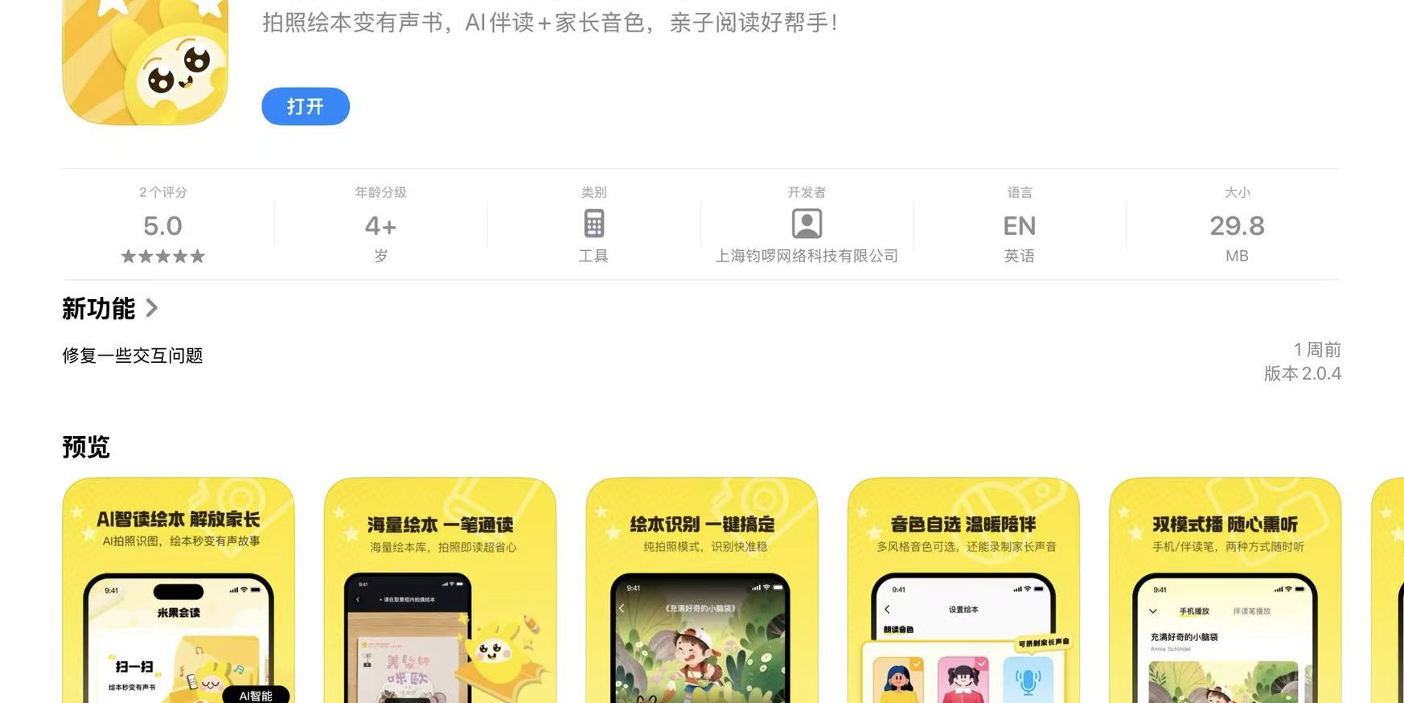

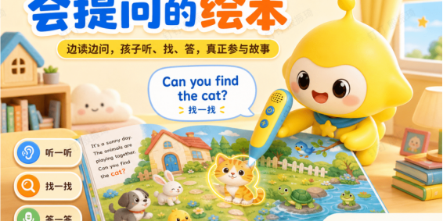

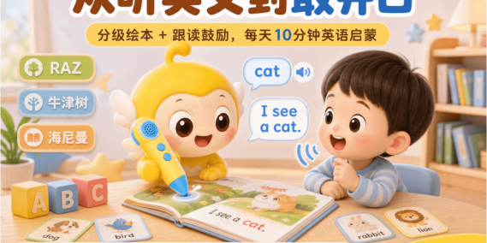
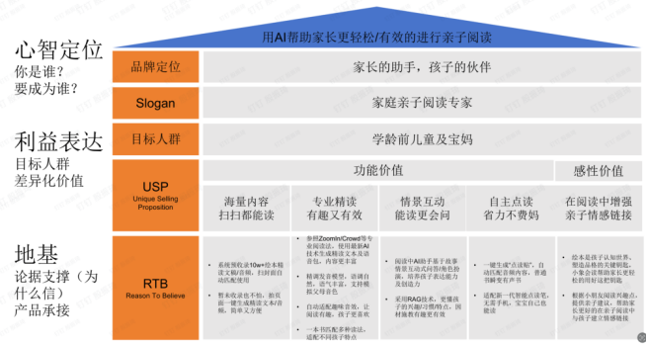
CASE 02
哈啰米果｜AI 新业务产品运营实践
Product Operation / User Insight / Competitive Intelligence / AI Product
Project Context
My Role
米果处于 AI 新业务探索场景，需要理解目标用户、市场竞争格局与产品核心价值，并通过运营手段帮助用户理解和使用产品。
• 用户需求分析：83 份内测问卷，输出问题优先级矩阵
• 竞品研究：奇奇学 / 小蝌蚪深度对比与错位策略
• 产品价值提炼：开口可视化 + 卖点迭代
• 内容运营：618 方案、小红书 / 抖音 / 淘宝投放
• 产品优化建议：去贴纸化、安卓支持等需求排期
产品：米果（Migo）AI 绘本点读笔 + APP
面向 0-9 岁儿童英语启蒙与亲子共读
83
份内测用户问卷
83%
内测用户推荐率
180
一阶段销量（支）
米果会读 App 真实截图：卖点 · 原型 · 界面
Operations × AI × Product
8 / 18
Notes:
米果是核心 Case：用户洞察 → 竞品研究 → 产品价值 → 内容运营 → 反馈迭代完整闭环。
[Sources] 内测反馈分析；奇奇学 vs 米果 vs 小蝌蚪竞品分析；一阶段售卖反馈；用户提供的米果 App 真实截图。

Slide 9
CASE 02 · USER INSIGHT
01｜Understanding the User
产品运营的第一步，是理解用户为什么需要这个产品
Target User
83 份问卷
User Scenario
高频场景
3-6 岁英语启蒙家庭：家长不会读、孩子不开口、怕屏幕依赖；内测 2-5 岁用户占 65%。
亲子共读、英语启蒙、绘本点读；家长希望孩子开口表达、降低屏幕依赖。
Pain Point
Top 痛点
Product Need
产品方向
拍照上传繁琐（78%）、贴纸问题（35%）、书库覆盖不足、声音不自然（30%）。
任意书可读 + AI 陪伴开口 + 专业分级路径 + 更简单的上手方式。
关键判断：'让家长少拍少贴'是体验决胜点，问题优先级矩阵直接推动去贴纸化方案立项。
Operations × AI × Product
9 / 18
Notes:
用户洞察基于真实内测数据：2-5 岁占 65%、拍照太麻烦 78%、贴纸问题 35%、声音不自然 30%。
[Sources] 米果AI伴读笔 内测用户反馈分析.md。

Slide 10
CASE 02 · COMPETITIVE
02｜Market & Competitive Intelligence
竞品信息 → 用户洞察 → 产品机会
产品 | 目标用户 | 核心场景 | 核心功能 | 产品优势 | 用户痛点
奇奇学 （喜马拉雅） | 2-9 岁，认牛津树 / 愿系统投入家庭 | 牛津树分级精读 | 点读套装 + 精读营 + App | 正版牛津树独家、品牌与流量 | 内容封闭、绑死单一书系、偏贵
小蝌蚪 | 全年龄泛点读、价格敏感家庭 | 即点即读 | 预制点读包 / 扫描 | 书目多、便宜、即开即用 | 内容固定、无分级、无开口、无 AI
米果 | 3-6 岁英语启蒙家庭 | AI 陪读 / 开口引导 | 任意书可读 + AI 对话 + 分级路径 + 阅读报告 | 开放 + 专业、复用存量绘本、AI 开口 | 可直读书少、品牌弱、内容待补
Insight 01
Insight 02
Insight 03
形似神不同：封闭内容生态 vs 开放 AI 陪读
家长对标小蝌蚪：“不能拿来即点”是退货主因（9/19 单）
市场空位：'又专业、又开放'的右上角蓝海
Product Opportunity｜主打专业分级路径 + AI 开口闭环 + 复用家长已有绘本，形成错位竞争。
Operations × AI × Product
10 / 18
Notes:
竞品矩阵与错位策略来自真实竞品分析文档：奇奇学 = 封闭高端，小蝌蚪 = 低价工具，米果机会在'专业 + 开放'。
[Sources] 奇奇学 vs 米果 vs 小蝌蚪 · 竞品分析.md；一阶段售卖反馈。

Slide 11
CASE 02 · OPERATION LOOP
03｜From Insight to Operation
六个节点构成产品运营闭环，我的工作贯穿其中
01
02
03
User Insight
Competitive Research
Product Value
分析用户需求与使用场景
建立竞品矩阵
提炼产品核心价值
04
05
06
Content / Operation
User Feedback
Product Optimization
通过内容帮助用户理解产品
收集反馈
输出产品优化建议
↺ 回到 User Insight · 持续循环迭代
我的工作重点不是单纯“推广产品”，而是帮助连接用户、产品与市场。
Operations × AI × Product
11 / 18
Notes:
六节点闭环 = 内测反馈分析（User Insight）→ 竞品矩阵（Competitive Research）→ 开口可视化/卖点（Product Value）→ 618与投放内容（Operation）→ 用户反馈 → 版本迭代。
[Sources] 实习资料库/第二段—哈啰-米果项目实习。

Slide 12
CASE 02 · DELIVERABLES
04｜My Deliverables
五类交付物，覆盖洞察到复盘的完整链路
User Research
Competitive Analysis
Product Insight
Content Strategy
Operation Review
83 份内测问卷分析，输出问题优先级矩阵。
奇奇学 / 小蝌蚪竞品矩阵与错位策略。
开口可视化定位 + v2.2 卖点深化。
618 活动方案 + 多平台投放与卖点包装。
一阶段 180 支销售复盘、退货归因与迭代建议。
内测用户反馈分析
竞品分析
米果第二卖点深化
618 方案 / 卖点内容运营
直播投放复盘
What I Learned ： 当「做出来」变简单之后，人更重要了。
在 AI 新业务中，产品运营不仅是产品推广，更重要的是连接用户、产品和市场，通过持续的信息反馈帮助产品寻找更清晰的用户场景与价值表达。
真实交付物：内测反馈分析 · 竞品分析 · 卖点迭代记录 · 618 方案 · 投放复盘
Operations × AI × Product
12 / 18
Notes:
交付物均为实习资料库中真实存在的文档。
[Sources] 米果AI伴读笔 内测用户反馈分析.md；奇奇学 vs 米果 vs 小蝌蚪·竞品分析.md；米果（Migo）v2.2 第二卖点深化.md；618活动方案.md；直播投放复盘.md。

Slide 13
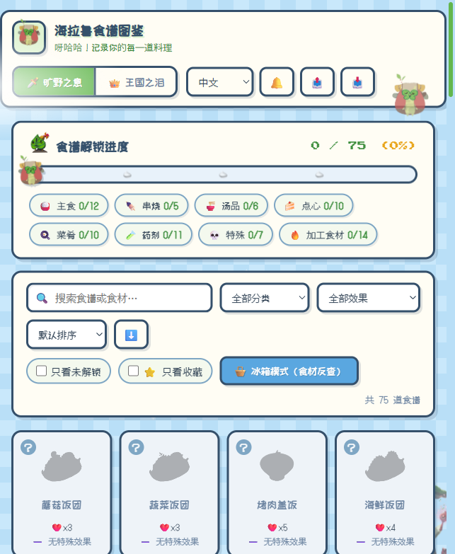
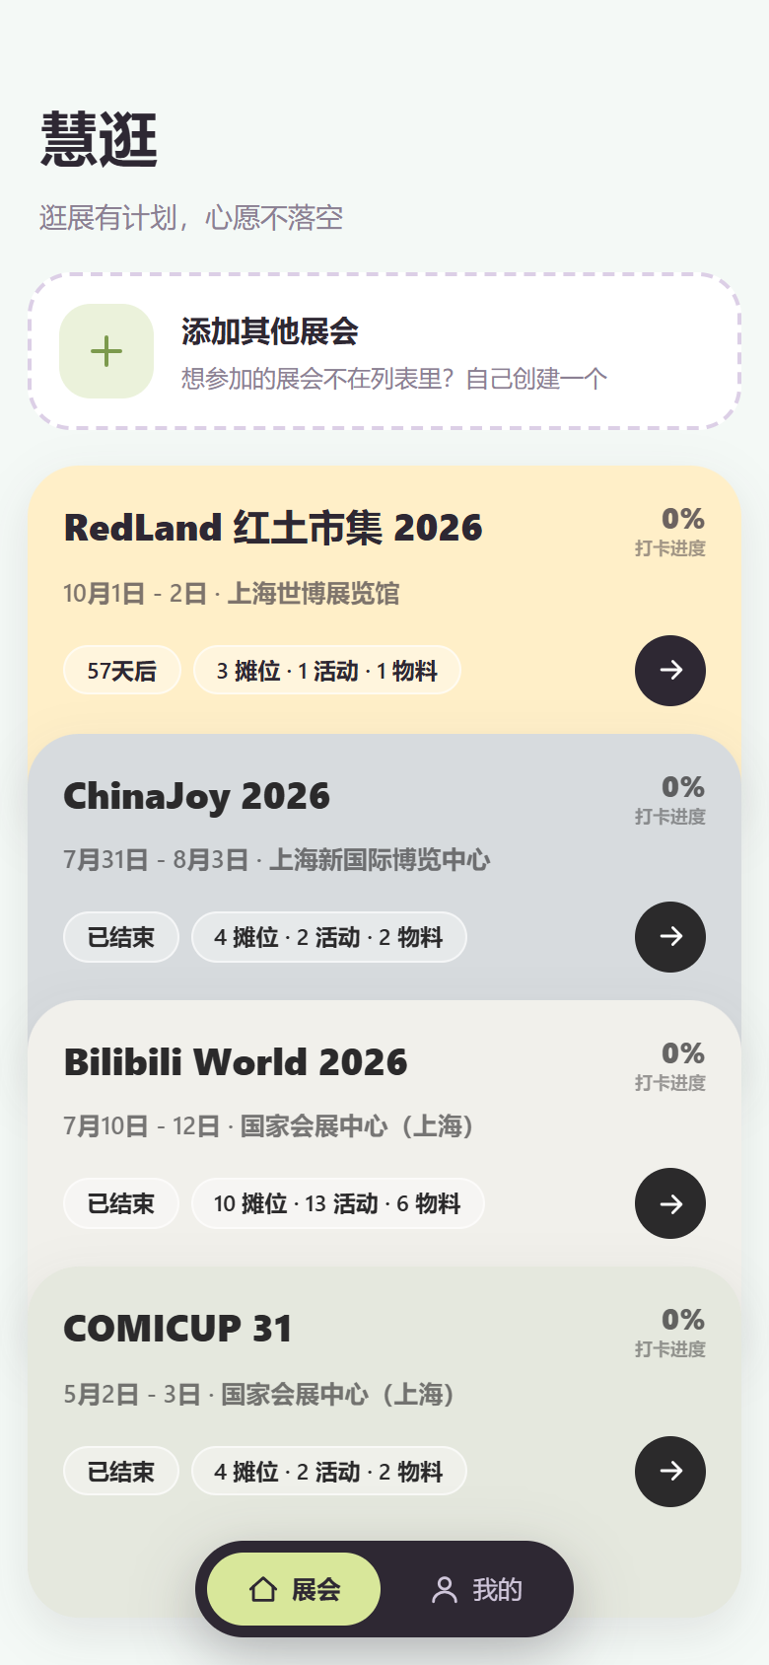
PRODUCT EXPERIMENTS
Product Experiments
Turning Ideas into Products with AI
除了实习项目，我也开始主动通过 AI 工具将自己的想法快速转化为可交互产品，并通过实际使用不断验证和迭代。
Project 01
Project 02
海拉鲁食谱图鉴
逛展助手
Content Tool / Product Design
Event Tool / User Experience
面向游戏玩家的料理收集与决策工具。
面向展会用户的信息与行动决策工具。
cookbook.momoka.xyz
huiguang.momoka.xyz
2 个产品 · 0 代码基础 · 从 PRD 到独立上线
Operations × AI × Product
13 / 18
Notes:
两个独立产品均真实上线：海拉鲁食谱图鉴 cookbook.momoka.xyz；逛展助手 huiguang.momoka.xyz。
[Sources] 个人项目复盘/STAR复盘.md。

Slide 14
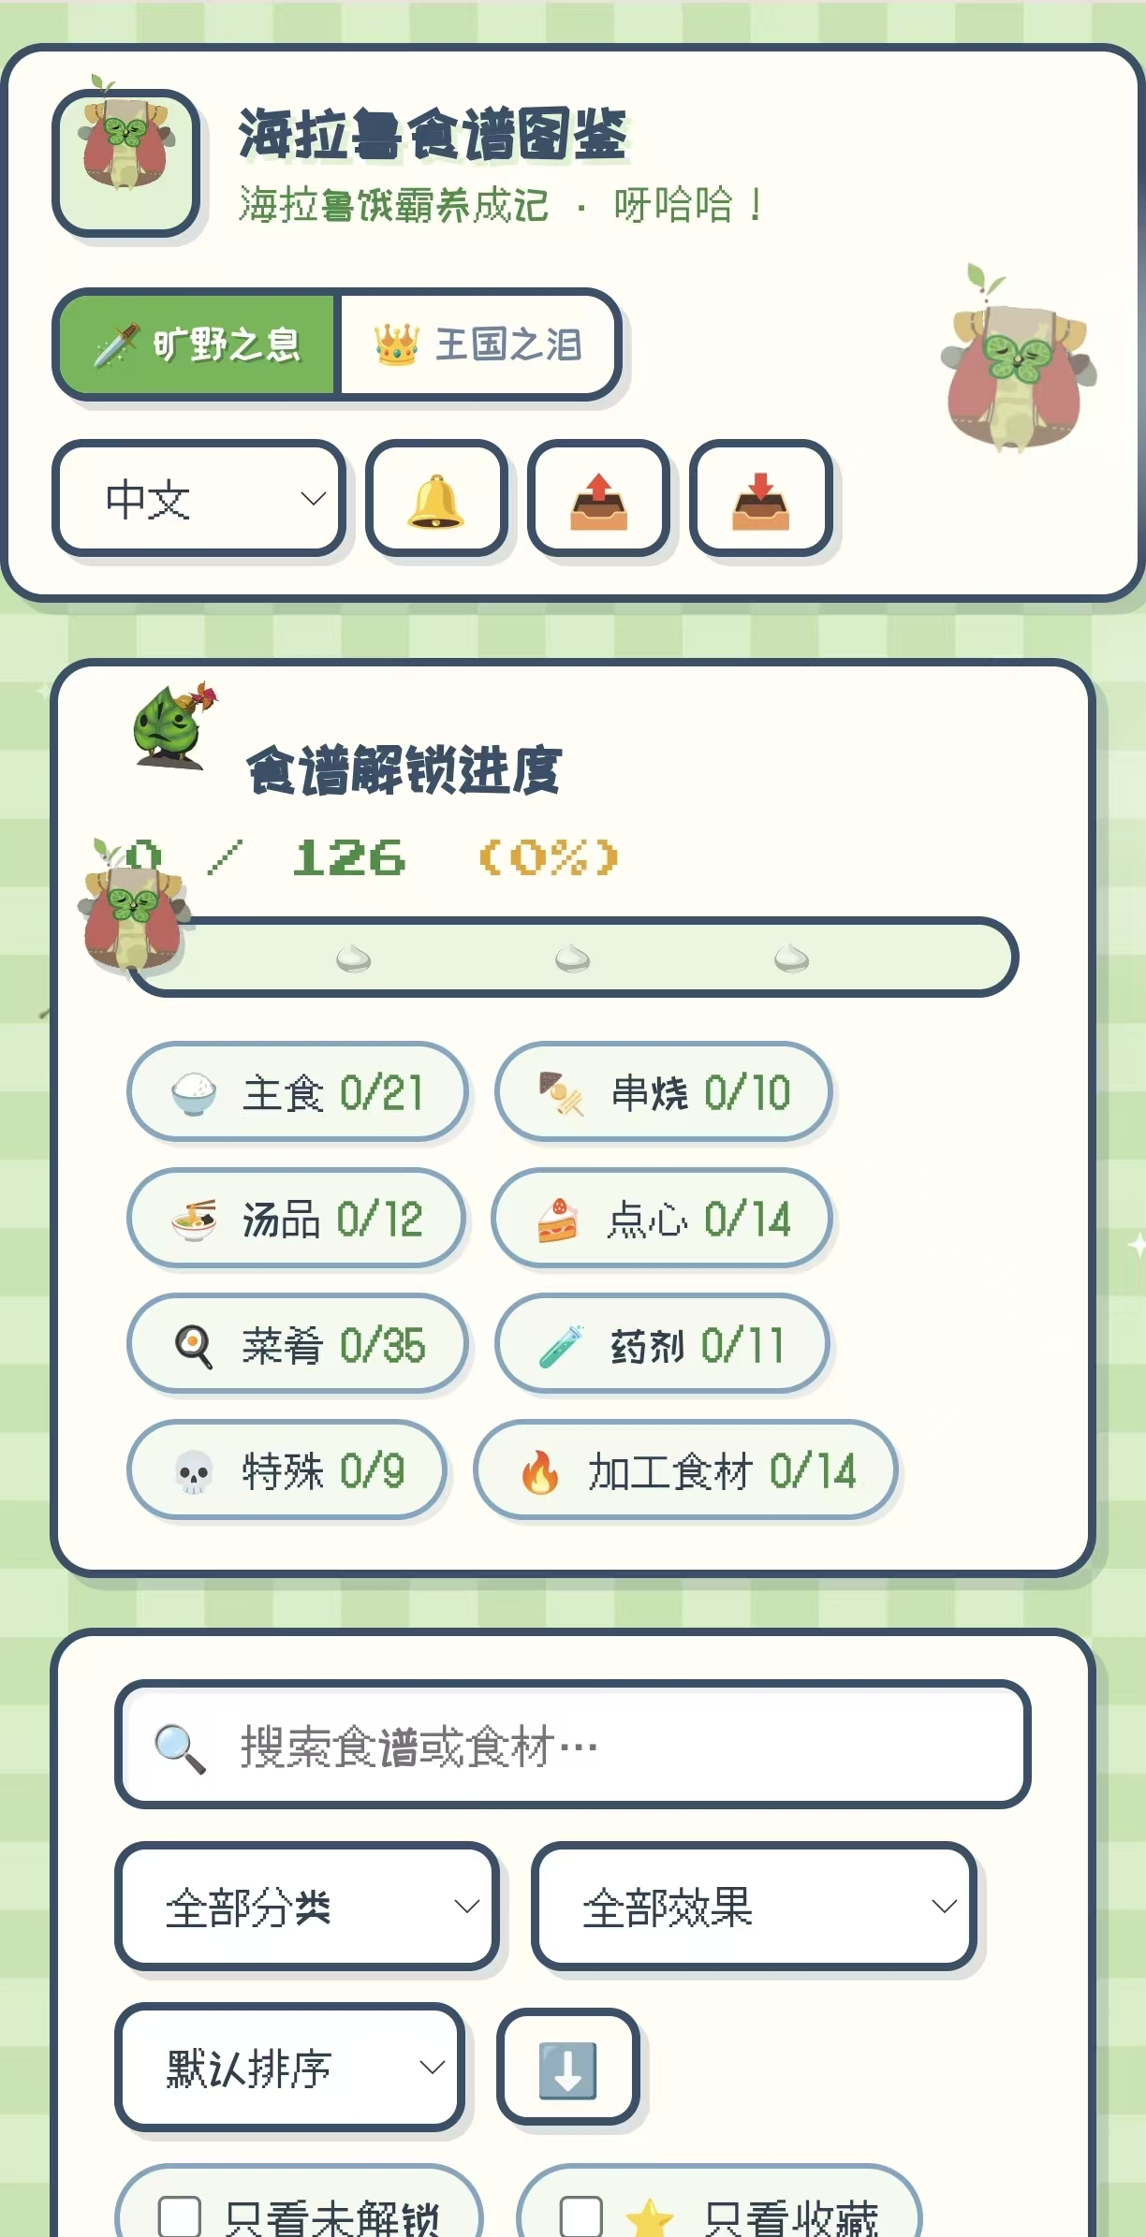
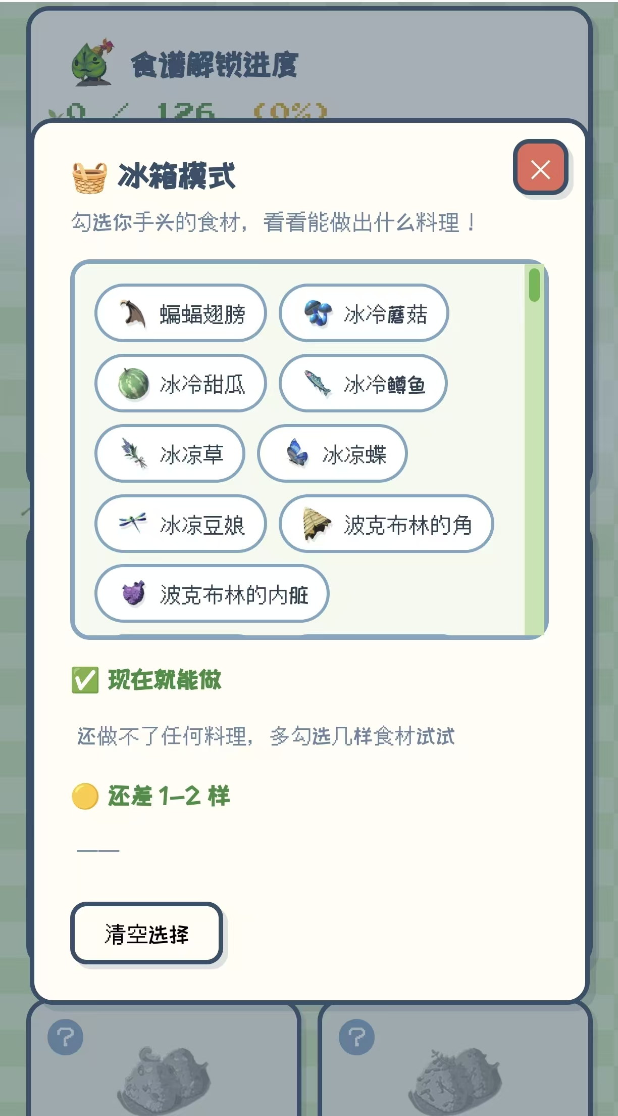
PROJECT 01
Project 01｜海拉鲁食谱图鉴
A lightweight decision tool for game players —— https://cookbook.momoka.xyz/
PROBLEM
• 我有什么食材？
• 这些食材能做什么？
• 哪些料理还没解锁？
• 如何快速找到目标料理？
SOLUTION
• Recipe Collection 食谱图鉴
• Ingredient Search 食材检索
• Fridge Mode 冰箱模式：食材反查料理
• Collection 收藏与解锁进度
约 160 道食谱 · 99 种食材 · 中英日三语 · Vercel + Cloudflare 上线
海拉鲁食谱图鉴 · 截图 1
海拉鲁食谱图鉴 · 截图 2
Product Thinking｜将“信息查询”转化为“基于已有资源进行决策”。
Operations × AI × Product
14 / 18
Notes:
产品以需求定义驱动开发，AI 数据逐条人工校验，最终双平台上线。
[Sources] 项目01-海拉鲁食谱图鉴/STAR复盘.md、复盘正文.md；真实网站截图。

Slide 15
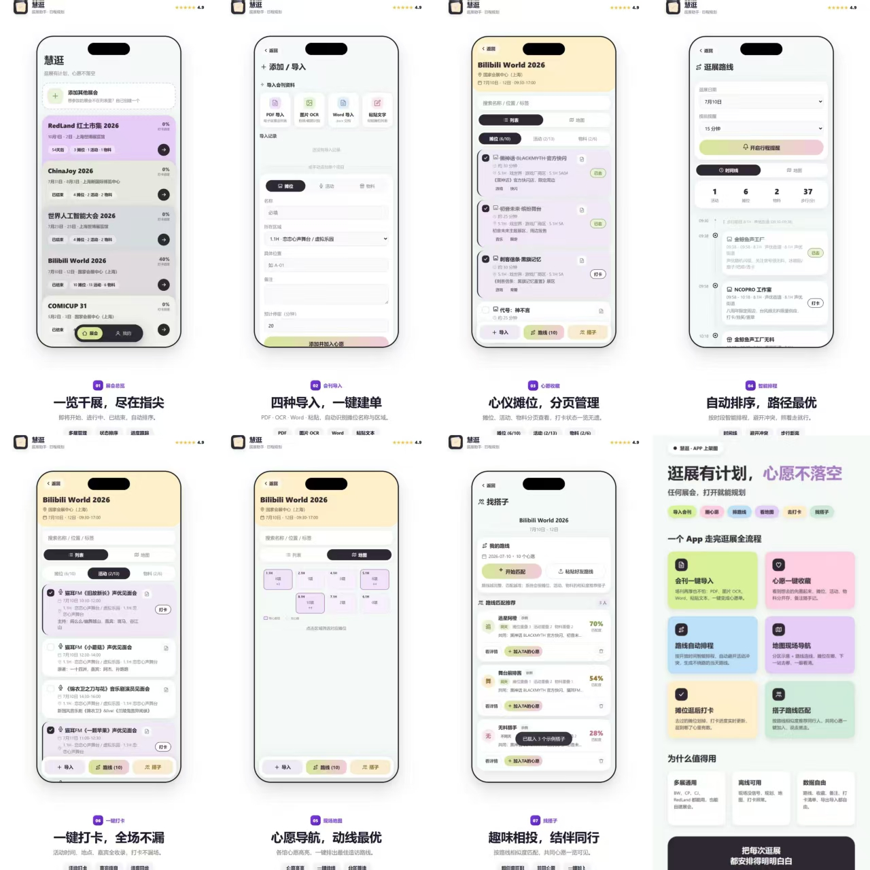

PROJECT 02
Project 02｜逛展助手
https://huiguang.momoka.xyz/
PROBLEM
展位多 → 活动信息分散 →
不知道哪些值得去 → 路线规划难 →
时间有限
慧逛
SOLUTION
整合展位 + 活动 + 福利 + 路线，成为一个面向用户行动的逛展工具。
PRODUCT THINKING
用户真正需要的不是更多展会信息，而是帮助自己决定“现在去哪、接下来做什么”。
Web + 微信小程序 · PRD v1.16 · F1-F19 · MVP 1.0 → 2.6.7
Operations × AI × Product
15 / 18
Notes:
逛展助手：多展通用、会刊导入、路线排程、打卡、找搭子，已上线并迭代至 MVP 2.6.7。
[Sources] 项目02-慧逛/STAR复盘.md、复盘正文.md；真实产品截图。

Slide 16
AI BUILDING
From Idea to Product
把需求定义、AI 开发、真实使用和持续迭代串成完整闭环
01
02
03
04
05
06
Identify
→
Research
→
Define
→
Build
→
Test
→
Iterate
发现问题
用户 / 场景 / 竞品
需求 / 结构 / PRD
AI Coding
真实使用
持续迭代
AI as a Product Accelerator
Codex
Kimi
我使用 AI Coding 工具降低产品开发门槛，将产品想法快速转化为可交互 Demo，并通过实际使用验证产品假设。
GitHub
Vercel
AI 帮助我更快完成产品验证。
工具是加速器，产品判断仍是核心。
Operations × AI × Product
16 / 18
Notes:
流程来自两个真实项目的实践：先写 PRD、需求驱动开发、数据必验、小步快跑。
[Sources] 方法论-Vibe-Coding笔记.md；SOP-静态网站部署上线.md。

Slide 17
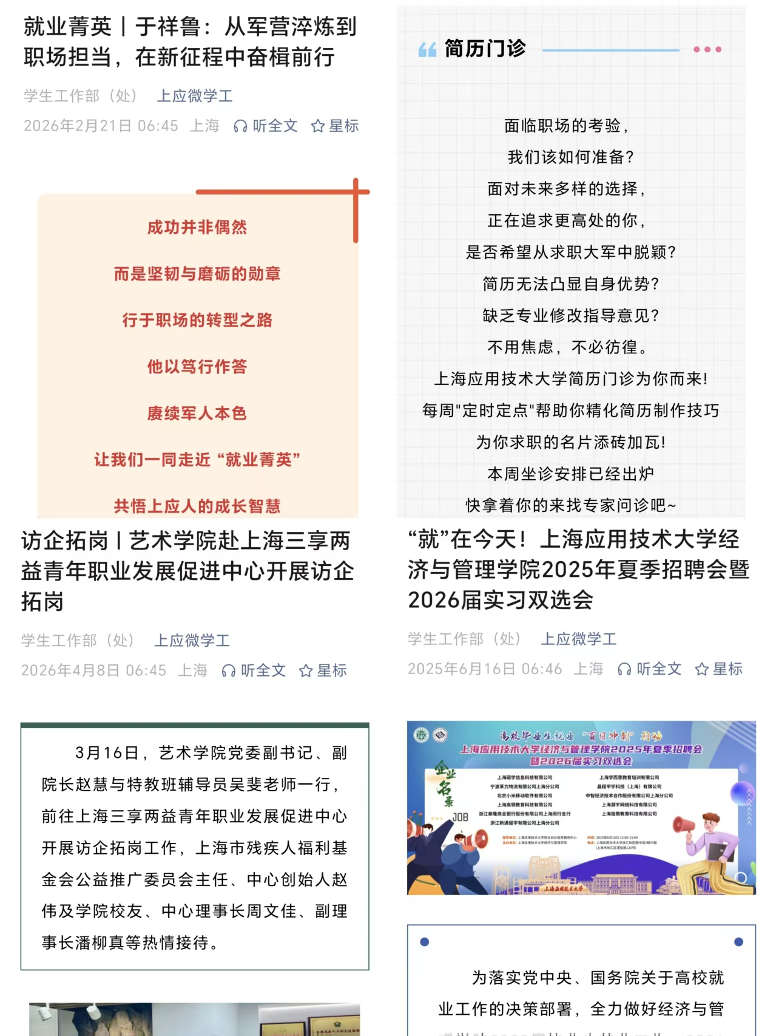
CAMPUS & OTHER
Campus & Other Experience
辅助经历：内容编辑与基础用户运营能力
校园公众号 · 内容运营
参与校园公众号日常内容运营，负责选题策划、推文制作、排版发布及活动宣传。
Content Planning / Copywriting / Publishing / Event Promotion
上应微学工 · 简历门诊 / 就业先锋等栏目 · 100+ 篇推文
飞兔校生活 · 校园早餐配送平台
Role：用户运营
Action：0→1 搭建 130+ 人微信社群，设计裂变机制与销售日监控
Result：社群活跃度 40%+，库存损耗率降低约 60%
Operations × AI × Product
17 / 18
Notes:
校园经历仅作辅助展示，不抢核心 Case 篇幅。
[Sources] 公众号推文作品集/00-公众号推文作品总览.md；简历（飞兔校生活 / CMAU）。

Slide 18
WHY ME
What I Bring
Content · User · Product · AI
01
02
03
04
Content
User
Product
AI
具备媒体与互联网内容运营经验。
能够从用户需求和真实场景出发思考问题。
通过竞品分析、产品洞察和运营反馈参与新业务。
能够利用 AI 工具快速完成产品验证。
Operations × Product × AI
I don't just use AI to work faster.
I use AI to turn ideas into products.
段乐乐 · 求职意向：产品运营
2102454569@qq.com
github.com/lele20260101-hue
cookbook.momoka.xyz · huiguang.momoka.xyz
Operations × AI × Product
18 / 18
Notes:
联系信息来自个人简历：段乐乐 · 2102454569@qq.com · github.com/lele20260101-hue · 两个独立产品域名。

